Slide 1
讓世界知道你是誰~
「給孩子一張出生紙」
臺北市立大學附小
行動公民小組

Slide 2
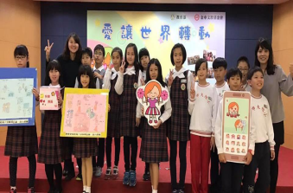
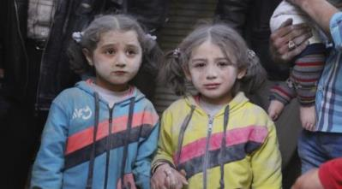
過去我們幫助
2016年-用QR CODE捷運轉乘表，
成功幫助使用台北捷運交通的人們。
2017年-用自創LINE 貼圖上架販售，賺取收入捐款幫助忠義育幼院及敘利亞的失依兒童。

Slide 3
2018年
我們希望幫助
世界上「沒有出生證明」的兒童。
台灣
世界
貼圖
桌遊
育幼院童
沒有出生證明
Notes:
從城市擴展到世界。而我們的募款方式，也從單純網路上的貼圖販售，擴展到真正市面上的桌遊販售。雖然行動的方式、募款的對象、行動時間，一次比一次艱鉅，但我們還是抱持一顆永不放棄的心態，努力的幫助這個世界

Slide 4
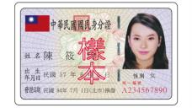
發現的問題
生活在資源豐足的台灣，獲得「身分證明」是理所當然的事情。有身份證明就可以享有許多國家給予的權利與資源，例如教育、自由與平等的權利
但是我們卻發現這個世界上有許多的兒童沒有出生證明，他們的命運任人擺布，沒有出生證明的人甚至連基本的教育權利都沒有?

Slide 5
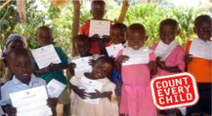
出生證明的重要性
沒有身份證明就不知道你是誰?從哪裡來?
在沒有任何身份及年齡證明的情況下，無證孩童可能面對多種問題，例如:人口販賣、童婚、童工、性交易、虐待、非法囚禁等恐怖遭遇。

Slide 6
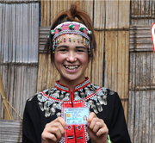
給孩子一張出生紙
「給孩子一張出世紙」為國際培幼會的
全球性項目，目前全球有約2.9億5歲以下
的兒童並未享有這種權利。
它的宗旨在於確保每名兒童在
出生之後，無論在任何情況下
也能得到正式的出生登記。

Slide 7
我們的行動(1) 設計桌遊、義賣並捐款
我們希望可以有實際行動幫助這些沒有出生證明的小孩脫離悲慘的命運。
設計桌遊「Save the world 搶救世界大作戰」，捐款幫助國際培幼會「給孩子一張出生紙」行動，讓每個生命都被承認，幫助他們脫離貧困。

Slide 8
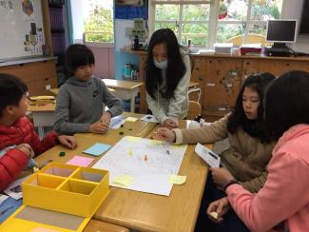
我們的行動(2) 引發玩家關注世界議題
桌遊融入身分證明的重要性，並且引發玩家關注世界的議題。
用桌遊讓玩家透過角色扮演，關注並了解各種世界的議題，並且化心動為行動去幫助別人。

Slide 9
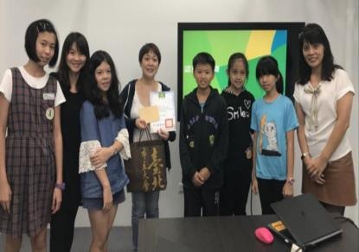
訪問國際樂施會
了解世界議題、體驗貧窮
-我們希望製作一款可以助人又能關懷世界議題的桌遊，希望透過訪談樂施會李嘉敏小姐來決定桌遊主題

Slide 10
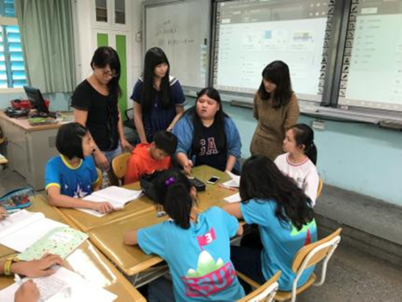
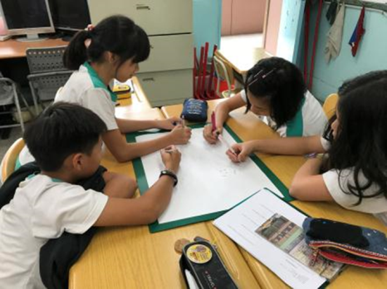
認識桌遊設計
製作桌遊前，先了解設計桌遊的要素及注意事項，並思考如何將我們想傳達的內容融入桌遊

Slide 11
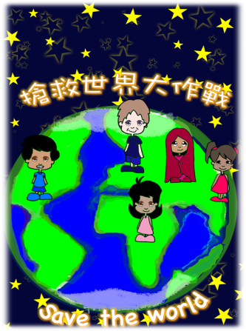
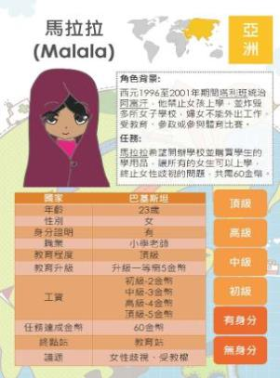
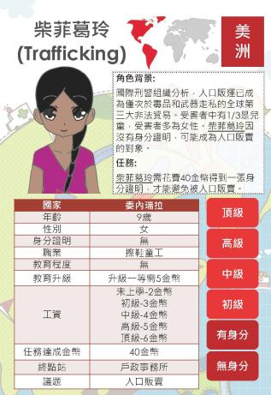
真實事件改編角色背景 融入身分證明的重要性
蒐集真實背景

Slide 12
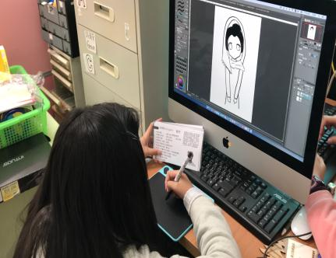
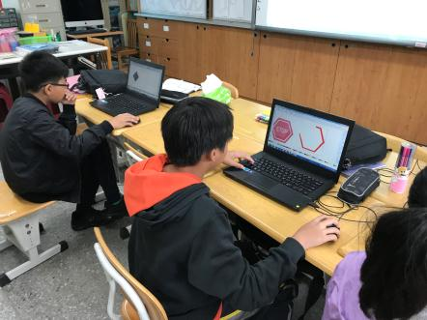
我們6人親手畫製遊戲底板及卡牌， 經歷多次討論修正，完成13張人物卡牌
開始進行設計

Slide 13
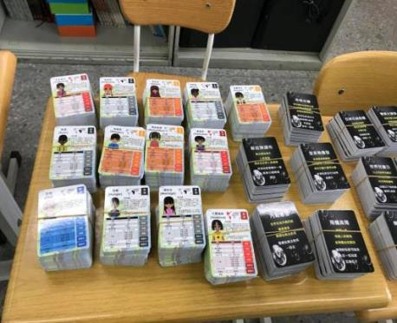
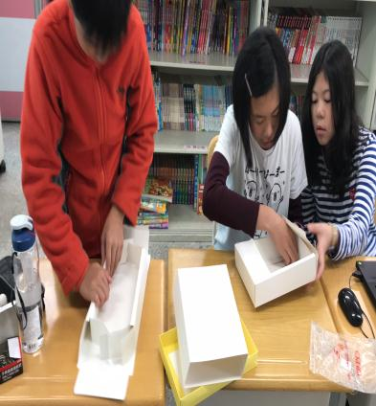
資料蒐集、規則設計 繪圖及定稿共花3個月
桌遊成品完成

Slide 14
小天使軍團工作坊後續行動

Slide 15
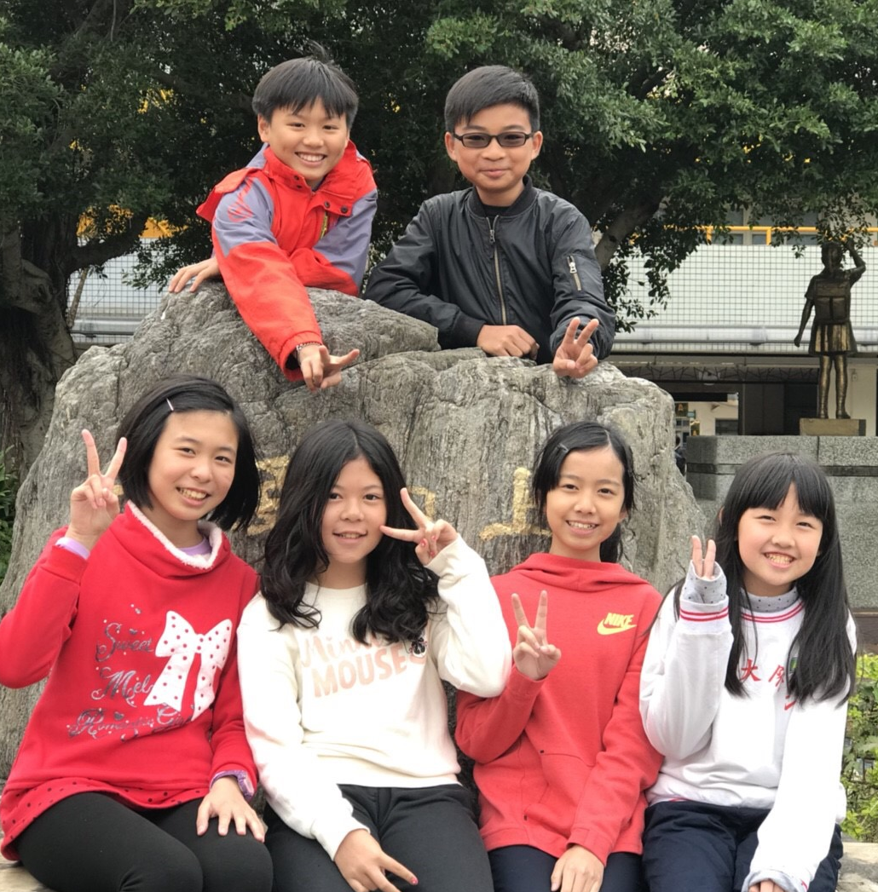
結合桌遊公司販售
訪問大玩桌遊公司
執行長-楊東岳先生
希望可以上市
我們的
後續行動
1
2
5
擴大推廣與義賣
1.網路販售
2.班級推廣
3.校外推廣
捐款給國際培幼會幫助100位全世界沒有出生證明孩子擁有一張出生證明
推廣與調查
1.入班推廣桌遊
2.玩家問卷調查
3.專家評分與建議
3
製作感謝狀給捐款者
1.師長
2.同學
3.校外人士
4

Slide 16
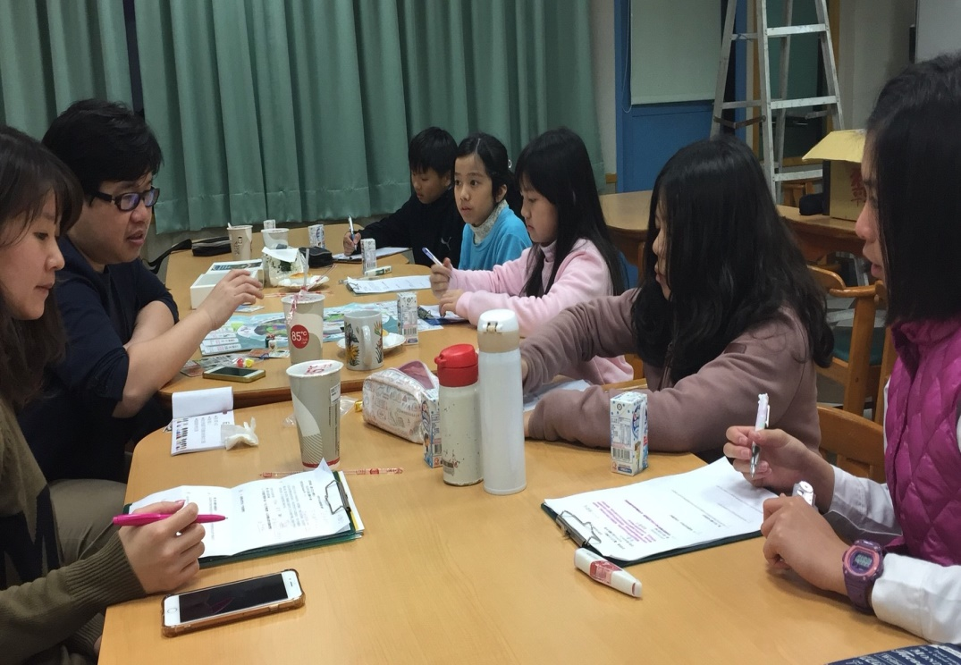
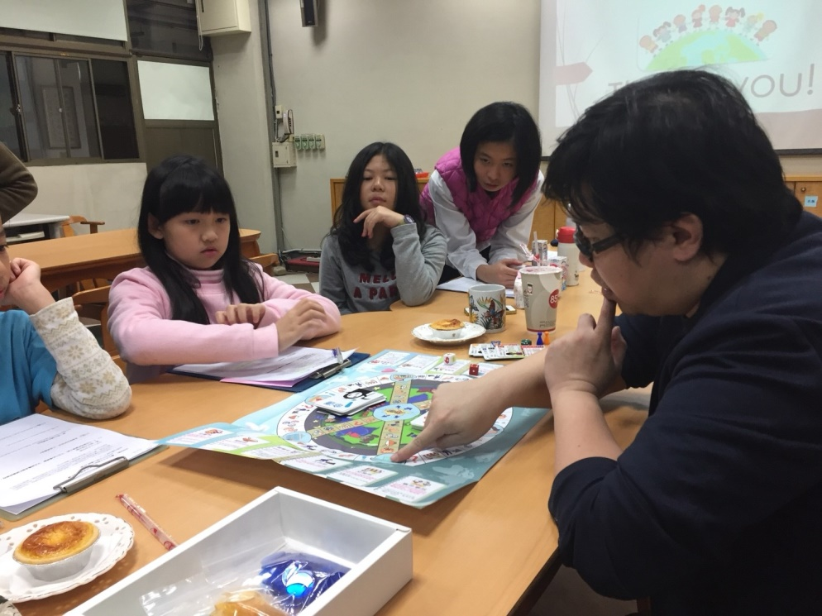
邀請「大玩桌遊」執行長-楊東岳先生 試玩並檢視我們設計的桌遊是否符合市售桌遊
後續行動1.結合桌遊公司販售

Slide 17
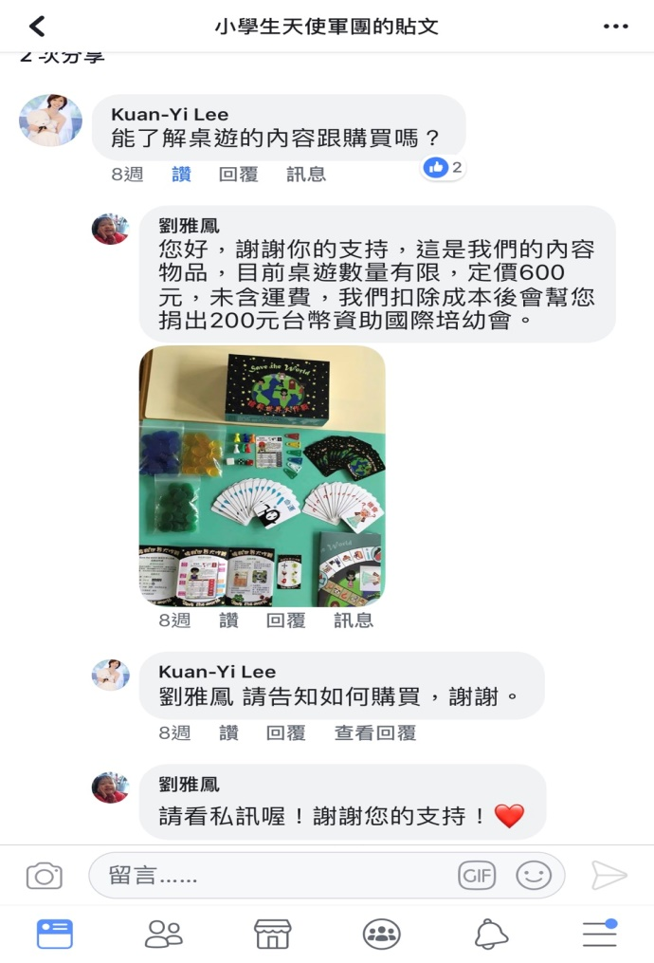
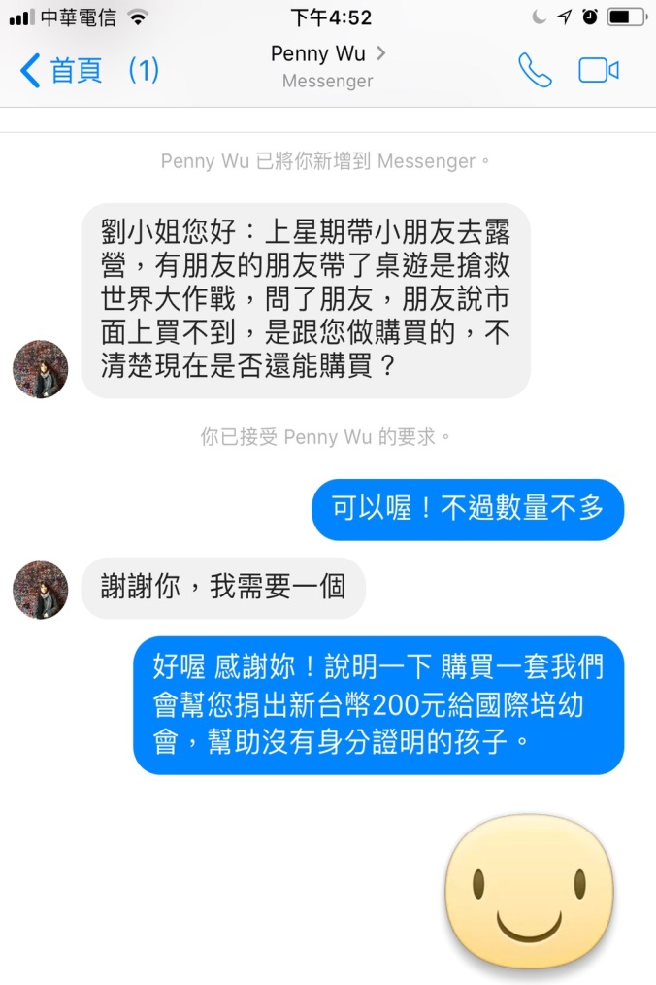
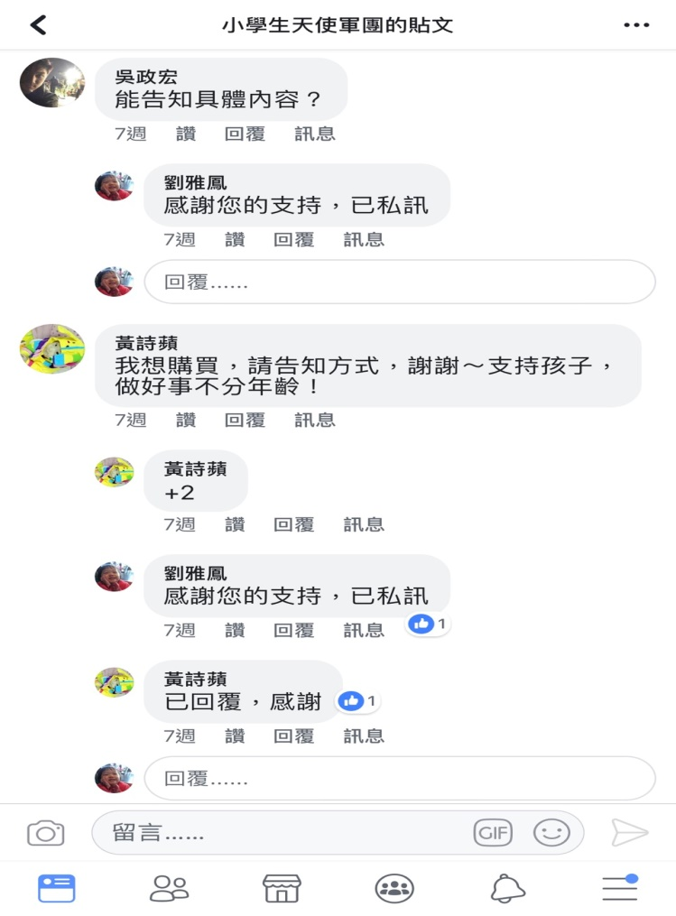
透過更多的通路去推廣桌遊，例如:臉書、網路等方式，也持續在校園中推廣，販售了更多桌遊，影響層面擴大。感謝許多網路好朋友留言並付出行動購買！
後續行動2.擴大推廣與義賣

Slide 18
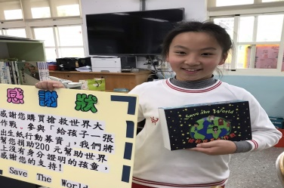
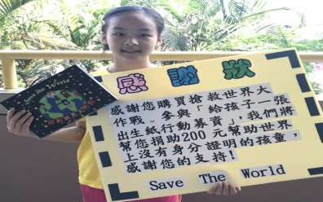
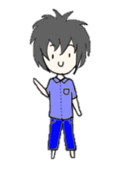
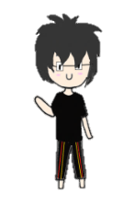
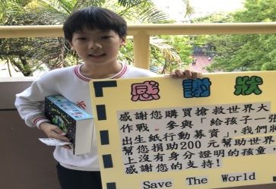
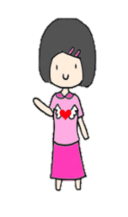
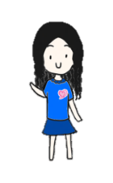
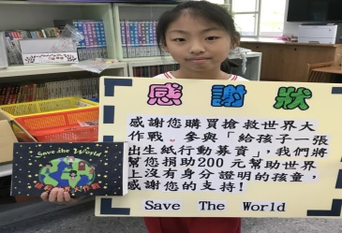
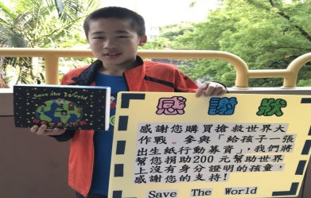
後續行動3.製作感謝狀給捐款者
桌遊全數送到捐款者手中，採納郝教練的建議 製作感謝狀及合照，鼓勵願意做公益的買家。
遊戲
生命
世界

Slide 19
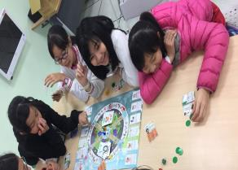
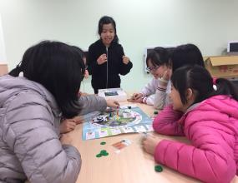
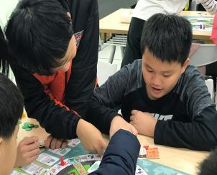
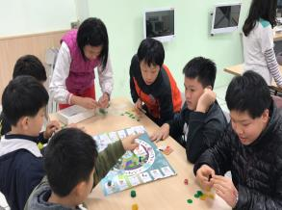
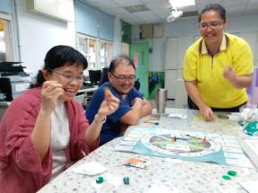
後續行動4.推廣與調查
對象：3-6年級學生及師長
透過桌遊關注並了解世界議題，
希望讓玩家
從遊戲中感受對生命之美

Slide 20
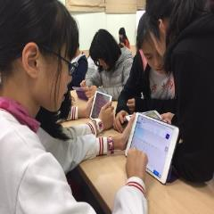
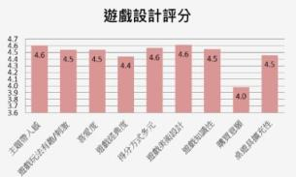
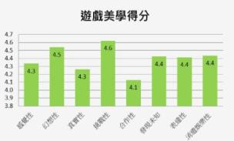
自編「Save the world桌遊遊戲美學評分」 -調查玩家的遊戲美學感受
玩家問卷調查(1)
調查對象:
校內3-6年級
玩家160人
問卷收回共123份
質性回饋，8成5的玩家認為
遊戲很好玩(消遣性)
內容豐富設計很不錯(感覺性)
遊戲過程可扮演不同角色(幻想)
了解世界各洲面臨的問題(真實性)
學到新知(發現) 。
玩家對於「美術設計」
「主題帶入感」「得分方式多元 」感到最滿意，所有評分項目均符合遊戲美學內涵，平均達4.5分。
玩家認為最符合挑戰性
所有項目均符合遊戲美學內涵，
平均達4.4分。

Slide 21
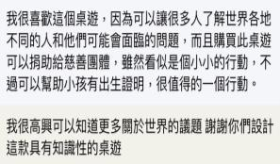
自編「Save the world搶救世界大作戰」 -調查玩家桌遊體驗與回饋
玩家問卷調查(2)
調查對象:
校內3-6年級
玩家160人
問卷收回共141份
桌遊設計美感滿意度
體驗後願意付出關懷行動
心得
項 目 | 分 析
(1)遊戲底板 | 90.8%認為有美感
(2)角色牌 | 85%認為有美感
(3)底格圖示 | 83.7%認為有美感
(4)機會命運 | 81.6%認為有美感
(5)骰子圖示 | 78%認為有美感
(6)牌卡卡背 | 75.1%認為有美感
玩家從遊戲中體驗美感，並感受角色困境，94%的人願意付出關懷行動

Slide 22
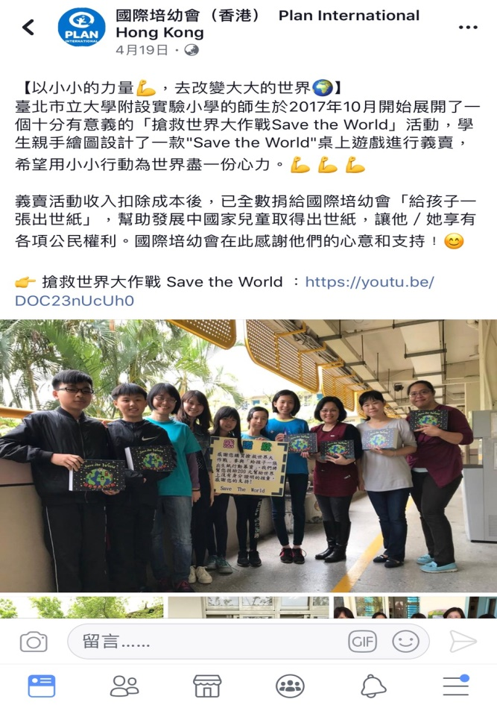
後續行動5.捐款給國際培幼會
將販售的桌遊收入捐贈給國際培幼會-給孩子一張出生紙！
幫助世界上沒有出生證明的孩子共100位！
也夠過Email 跟香港國際培幼會聯繫上，國際培幼會總幹事親自回信給我們
肯定並鼓勵台灣孩子的行動，並且在培幼會官網報導我們的故事
培幼會官網報導
培幼會總幹事回信

Slide 23
行動成果
義賣收入捐贈培幼會
給孩子一張出生紙行動
我們所設計出的桌遊共捐款40000元「給孩子一張出生紙行動募資」幫助世界上100位發展中國家的孩童擁有出生證明，成功讓世界知道他們是誰!!!

Slide 24
行動激盪與收穫

Slide 25
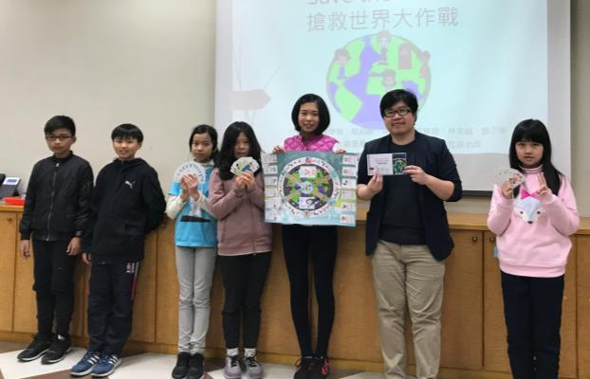
偉恩-透過這次的行動。我了解原來幫助人不一定辛苦、麻煩，反而會讓你更去理解他人的困境。
傑愉-過程中我了解團隊合作的重要，如果沒有隊友們，就不可能完成，我相信自己能用愛轉動這個世界，絕對沒有無法完成的事!
采穎-這次的行動需要很大的耐心及付出，我發現這個世界需要我們去關注、解決與改變
沛琦-製作過程我學習到世界議題知識，更熟繪圖技巧，也了解身為設計者的辛苦
紹騏-希望玩家體驗過我們的桌遊後，能一起幫助弱勢，共同創造烏托邦!
少寧-即使再困難、再辛苦，我們依舊努力地去完成所有任務。希望能引起更多人的迴響，幫助更多人讓世界更美好!

Slide 26
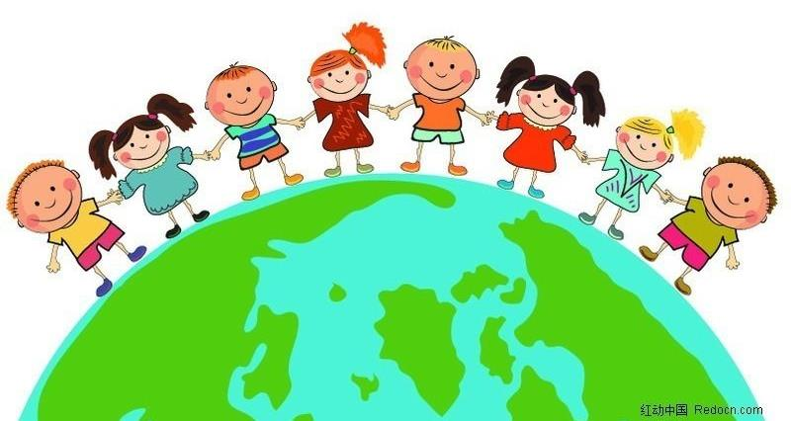
謝謝大家

